Slide 1
Основы современных операционных систем Лекция 20
Сафонов Владимир Олегович
Профессор кафедры информатики,
Заведующий лабораторией Java-технологии
мат-мех. факультета СПбГУ
Email: vosafonov@gmail.com
Сайт лаборатории: http://polyhimnie.math.spbu.ru/jtl

Slide 2
Виртуальные файловые системы
Виртуальные файловые системы (VFS) обеспечивают объектно-ориентированный способ реализации файловых систем.
VFS обеспечивает единый интерфейс системных вызовов (API) для различных типов файловых систем.
Данный API является набором операций над VFS, а не над каким-либо специфическим типом файловых систем.

Slide 3
Схема организации виртуальной файловой системы

Slide 4
Реализация директорий
Линейный список имен с указателями на блоки данных.
Просто программируется
Требует большого времени выполнения
Хеш-таблица – линейный список с хеш-оглавлением и подразделением на (небольшие) списки элементов с одним и тем же значением хеш-функции.
Уменьшает время поиска в директории
Коллизии – ситуации, когда два имени хешируются в один и тот же адрес (преодолеваются использованием метода цепочек)

Slide 5
Методы размещения файла
Термин метод размещения означает метод, с помощью которого размещаются блоки файла:
Смежное размещение
Ссылочное размещение
Индексированное размещение

Slide 6
Смежное размещение файла
Каждый файл занимает набор смежных блоков на диске.
Простота: требуется хранить только одну ссылку (номер блока) и длину (число блоков).
Произвольный доступ.
Возможны потери дисковой памяти (аналогично проблеме динамического распределения памяти).
Невозможно увеличить размер файла.

Slide 7
Смежное размещение файла на диске

Slide 8
Файловые системы, основанные на расширениях (extents)
Многие современные файловые системы (например, Veritas File System, или Vx-FS – основная файловая система в ОС HP-UX) используют модифицированное смежное размещение файлов.
Дисковые блоки размещаются в расширениях (extents).
Расширение – это смежный блок на диске. Файл состоит из одного или нескольких расширений.

Slide 9
Ссылочное размещение файла
Каждый файл представлен в виде связанного списка дисковых блоков, которые могут быть разбросаны по диску
Простота – необходимо хранить только начальный адрес
Отсутствуют потери дискового пространства (списки свободной памяти)
Отсутствие произвольного доступа
Отображение: (Q, R)
Блок, к которому выполняется доступ, - это Q-й блок в связанном списке блоков, представляющем файл.
Смещение в блоке = R + 1
File-allocation table (FAT) – метод распределения дисковой памяти, используемый в MS-DOS и OS/2.

Slide 10
Ссылочное размещение файла

Slide 11
File Allocation Table (FAT) – разработана Биллом Гейтсом в 1976-1977 г.

Slide 12
Индексируемое размещение
Все указатели собраны вместе в индексный блок.
Используется индексная таблица, ссылающаяся на блоки данных файла

Slide 13
Пример индексируемого размещения

Slide 14
Индексируемое размещение (прод.)
Необходима индексная таблица
Возможность произвольного доступа
Динамический доступ без внешней фрагментации, но накладные расходы – индексный блок.
Отображение логического адреса в физический: максимальный размер - 256K слов; размер блока - 512 слов. Для индексной таблицы требуется только один блок.
(Q, R) :
Q = displacement into index table
R = displacement into block

Slide 15
Индексируемое размещение – отображение адресов (прод.)
Отображение логического адреса в физический для файла неограниченной длины (размер блока – 512 слов).
Ссылочная схема – в список связываются блоки индексной таблицы (нет ограничения по длине).
(Q1, R1) :
Q₁ = блок индексной таблицы
R₁ используется следующим образом:
Q₂ = смещение в блоке индексной таблицы
R₂ смещение в блоке файла:

Slide 16
Комбинированная схема: UNIX (размер блока – 4K)

Slide 17
Управление свободной памятью
Битовый вектор (n блоков)
0
1
2
n-1
…
0 ⇒ block[i] свободен
1 ⇒ block[i] занят
bit[i] =

Вычисление номера блока
(число битов в слове) *
(число нулевых слов) +
смещение первой 1

Slide 18
Управление свободной памятью (прод.)
Битовые шкалы требуют дополнительной памяти. Пример:
размер блока = 2¹² байтов
размер диска = 2³⁰ байтов (1 GB)
n = 2³⁰/2¹² = 2¹⁸ битов (или 32 KB)
Легко получать смежно расположенные файлы
Связанный список (свободной памяти):
Невозможно легко получить смежную область памяти
Нет лишнего расходования памяти

Slide 19
Управление свободной памятью (прод.)
Необходимо защищать:
Указатель на список свободной памяти
Битовую шкалу
Должна храниться на диске
Копии в памяти и на диске могут различаться.
Нельзя допустить, чтобы block[i] имел такую ситуацию, когда bit[i] = 1 в памяти и bit[i] = 0 на диске.
Решение:
Установить bit[i] = 1 на диске.
Разместить block[i]
Установить bit[i] = 1 в памяти

Slide 20
Список свободной дисковой памяти

Slide 21
Эффективность и производительность дисковой памяти
Эффективность зависит от:
Алгоритмов распределения дисковой памяти и управления директориями
Типов данных, хранимых в элементе директории для файла
Производительность
Кэширование диска – специальная область основной памяти для часто используемых блоков
Освобождение прочитанного (free-behind) и опережающее считывание (read-ahead) – методы оптимизации последовательного доступа
Улучшение производительности PC путем выделения области памяти под виртуальный диск (RAM-диск).

Slide 22
Различные методы размещения кэша для диска

Slide 23
Кэш страниц
Кэш страниц кэширует страницы, а не блоки файла, используя методы организации виртуальной памяти.
Ввод-вывод файлов, отображаемых в память, использует кэш страниц.
Обычный ввод-вывод через файловую систему использует кэш буфера (диска).
Полученная общая схема обработки приведена на следующем слайде.

Slide 24
Ввод-вывод без унифицированной буферной кэш-памяти

Slide 25
Унифицированная буферная кэш-память
Унифицированная буферная кэш-память использует один и тот же кэш страниц для кэширования и файлов, отображаемых в память, и обычных операций ввода-вывода через файловую систему.

Slide 26
Ввод-вывод с использованием унифицированной буферной кэш-памяти

Slide 27
Восстановление
Проверка согласованности – сравнивает данные в структуре директорий с блоками данных на диске и пытается исправить несогласованности.
Используйте системные программы для резервного копирования (back up) данных с диска на другое устройство памяти (стример, flash, дискету и т.д.)
Восстанавливайте испорченный файл на диске с помощью его резервной копии.

Slide 28
Файловые системы с журналом транзакций (log structured)
Файловые системы с журналом фиксируют любое изменение в файловой системе как транзакцию.
Все транзакции записываются в журнал. Транзакция считается одобренной (committed), если она записана в журнал. Однако файловая система может быть еще не обновлена.
Транзакции из журнала асинхронно выполняются над файловой системой. Когда файловая система модифицируется, транзакция удаляется из журнала.
Если имеет место сбой файловой системы, то все оставшиеся транзакции из журнала, тем не менее, должны быть выполнены.

Slide 29
Network File System (NFS) - Solaris
Спецификация и реализация программной системы для доступа к удаленным файлам через локальную (или глобальную) сеть.
Данная реализация является частью операционных систем Solaris и SunOS, использующих быстрый, но ненадежный протокол, основанный на датаграммах (UDP/IP), и сеть Ethernet
В реализации используются процессы-демоны nfsd (обработка NFS-запросов клиентов) и mountd (обработка запросов монтирования), а также biod (асинхронный ввод-вывод блоков удаленных файлов на клиенте)

Slide 30
NFS (продолжение)
Взаимодействующие рабочие станции рассматриваются как набор независимых машин с независимыми файловыми системами, что позволяет совместно использовать файловые системы прозрачным образом.
Удаленная директория монтируется на локальную директорию. Смонтированная директория трактуется как полное поддерево локальной файловой системы, заменяя поддерево локальной файловой системы.
Спецификация удаленной директории для операции монтирования не является прозрачной; необходимо указать имя машины с удаленной директорией. После этого файлы в удаленной директории могут быть доступны прозрачным образом, т.е. операции над локальными и удаленными файлами программируются одинаково. При этом выполняется доступ только к тем блокам файла, к которым реально происходит обращение, а не ко всему файлу
С учетом назначения полномочий доступа, потенциально любая файловая система (или директория внутри файловой системы), может быть смонтирована удаленно поверх локальной директории.

Slide 31
NFS (Прод.)
NFS спроектирована для работы в неоднородном окружении различных машин, ОС и сетевых архитектур; спецификация NFS от них не зависит.
Эта независимость достигнута благодаря использованию примитивов RPC (Remote Procedure Call), реализованных поверх External Data Representation (XDR) – протокола – машинно-независимого представления данных для их передачи через сеть
Спецификация NFS различает сервисы, обеспечиваемые механизмом монтирования, и фактические удаленные файловые системы.

Slide 32
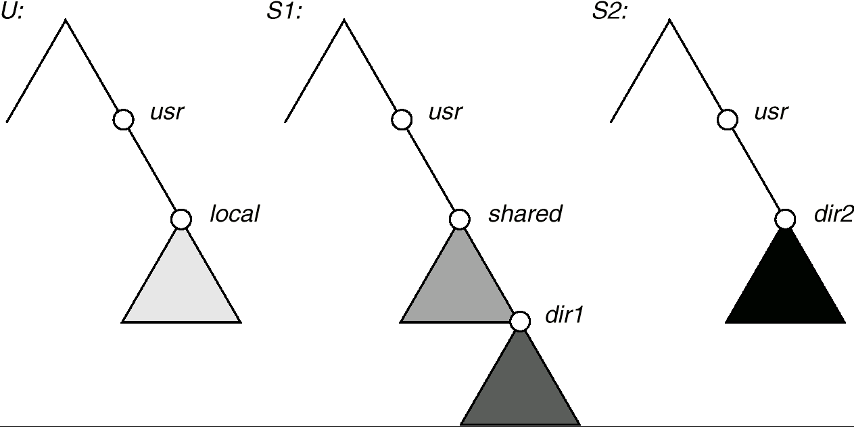
Три независимых файловых системы

Slide 33
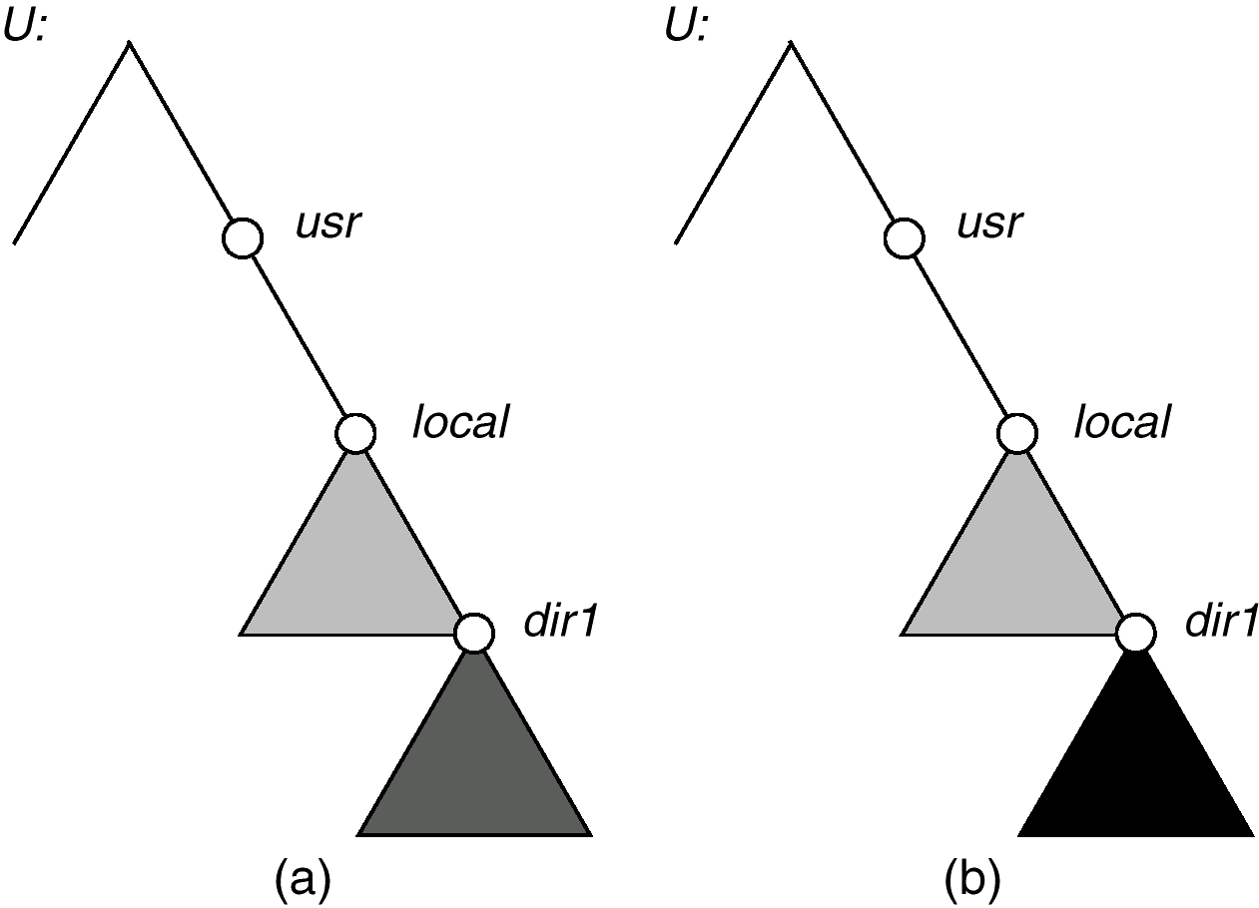
Монтирование в NFS
Монтирования
Каскадные монтирования

Slide 34
Протокол монтирования в NFS
Устанавливает первоначальную логическую связь между сервером и клиентом.
Операция монтирования включает имя удаленной директории, подлежащей монтированию, и имя машины-сервера, на которой она хранится.
Запрос на монтирование отображается на соответствующий RPC и передается на mount-сервер, исполняемый на серверной машине.
Export list – указывает список файловых систем, которые сервер экспортирует для монтирования, а также имена машин, на которых разрешено их монтировать.
Исполняя запрос на монтирование, соответствующий этому списку, сервер возвращает file handle—ключ к дальнейшему доступу.
File handle – идентификатор файловой системы, и номер inode (индексного узла), идентифицирующий монтируемую директорию внутри экспортируемой файловой системы.
Операция монтирования изменяет только точку зрения клиента и не влияет на серверную часть.

Slide 35
Протокол NFS
Предоставляет набор RPC для удаленных операций над файлами. Процедуры поддерживают следующие операции:
Поиск файла в директории
Чтение набора элементов директории
Управление ссылками и директориями
Доступ к атрибутам файлов
Чтение и запись файлов
NFS – серверы не имеют состояния (stateless); каждый запрос должен иметь полный набор аргументов.
Модифицированные данные должны быть направлены на диск сервера до того, как результаты вернутся к клиенту (теряется возможность кэширования).
NFS – протокол не поддерживает механизмы управления параллельным доступом

Slide 36
Три основных уровня архитектуры NFS
UNIX – интерфейс файловой системы (основан на вызовах open, read, write и close и на дескрипторах файлов).
Уровень Virtual File System (VFS) – различает локальные и удаленные файлы, и в дальнейшем локальные файлы обрабатываются в соответствии с типами их файловых систем.
VFS активизирует операции, специфичные для конкретной файловой системы, для обработки локальных запросов в соответствии с типами файловых систем.
Вызывает процедуры NFS – протокола для удаленных запросов.
NFS – сервисный уровень – нижний уровень архитектуры; реализует NFS - протокол

Slide 37
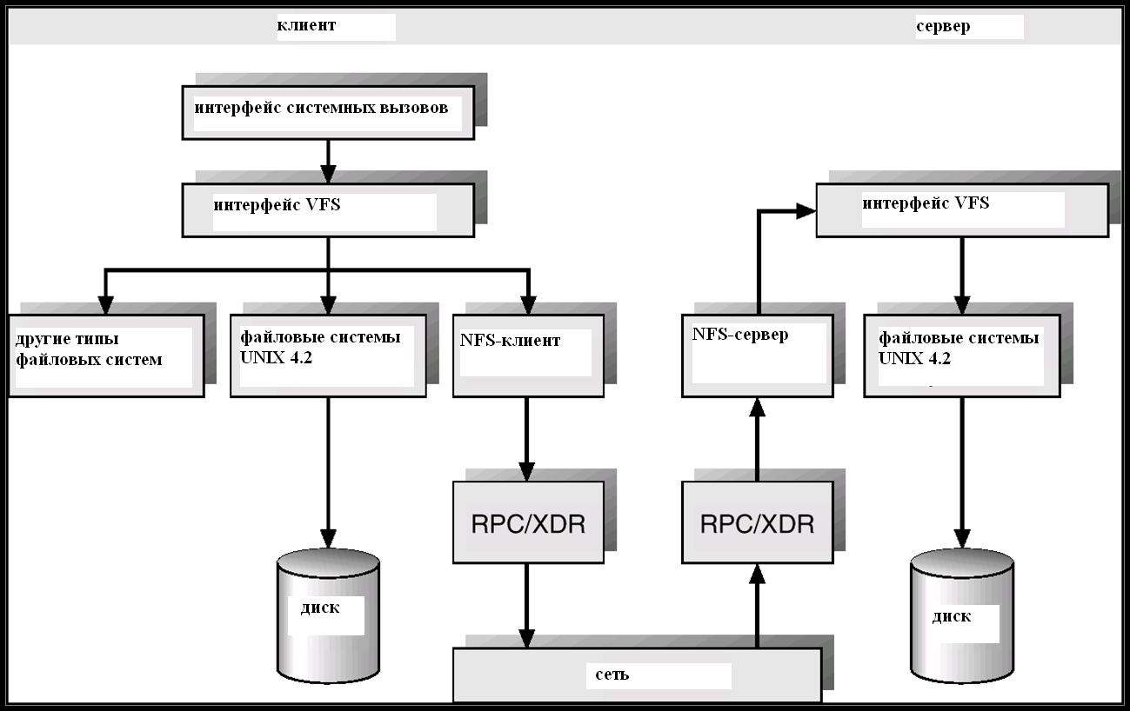
Схема архитектуры NFS

Slide 38
Трансляция имен путей в NFS
Выполняется путем разбивки имени пути на последовательность имен компонент и выполнения отдельного NFS - поиска для каждой пары (компонента, vnode директории).
Для ускорения поиска на клиентской машине организуется кэш имен удаленных директорий.

Slide 39
Удаленные операции NFS
Почти взаимно-однозначное соответствие между обычными системными вызовами UNIX и удаленными вызовами процедур протокола NFS (за исключением открытия и закрытия файлов).
NFS основана на парадигме удаленных сервисов, но поддерживает буферизацию и кэширование для повышения эффективности.
Кэш блоков файлов – когда файл открывается, ядро проверяет у удаленного сервера, необходимо ли обновить кэшируемые атрибуты. Кэшируемые блоки используются, только если соответствующие кэшированные атрибуты самые свежие (up to date).
Кэш атрибутов файлов – обновляется по мере передачи обновленных атрибутов с сервера.
Клиенты не освобождают задерживаемые блоки до тех пор, пока сервер не подтвердит, что они записаны на диск.

Slide 40
Q & A
Вопросы и ответы

